Slide 1


Gamtamokslinio ugdymo Bendrųjų ugdymo programų pokyčiai: ugdymo tikslai ir uždaviniai, kompetencijų ugdymas
Projektas „Bendrojo ugdymo mokytojų bendrųjų ir dalykinių kompetencijų tobulinimas“
Projekto kodas 09.4.2-ESFA-V-715-02-0001.
Rima Bačkienė
2022 01 20

Slide 2
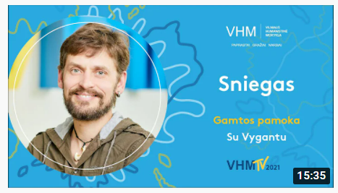
https://www.youtube.com/watch?v=5NJizmw4rmk

Slide 3
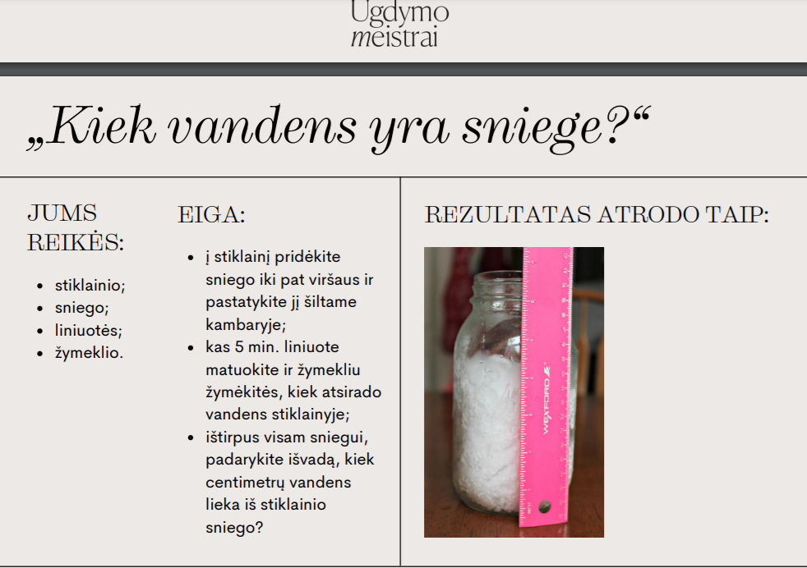

Slide 4
Seminaro tikslas
Padėti išsiaiškinti gamtamokslinio ugdymo kaitos siekius bendrojo ugdymo mokykloje

Slide 5
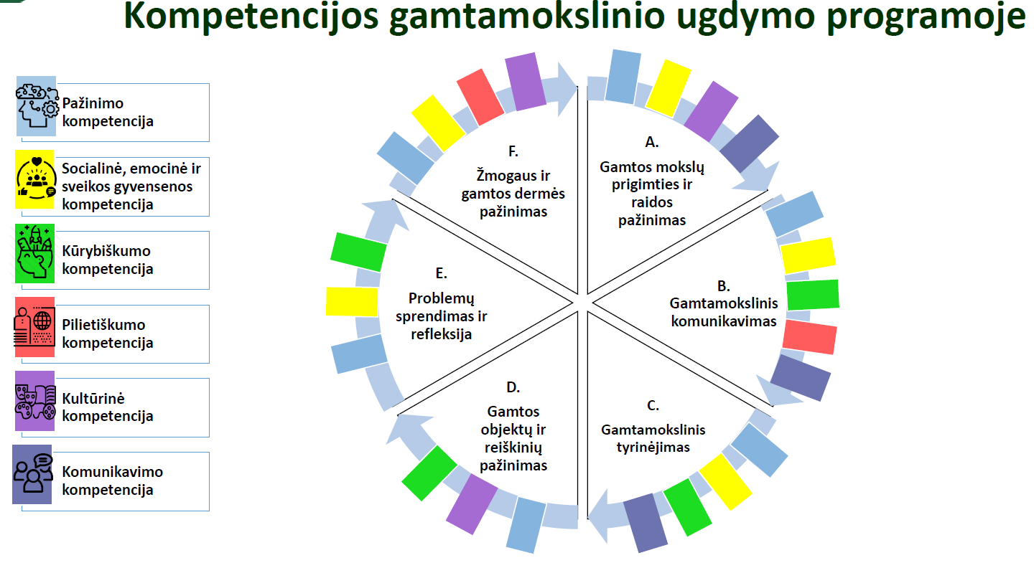
Skaitmeninė
kompetencija

Slide 6
PAŽINIMO KOMPETENCIJA
Gamtamokslinės žinios konstruojamos grindžiant moksline metodologija, mokiniai motyvuojami tyrinėti gamtos procesus, pritaikyti gamtamokslinio mąstymo formas ir pažinimo metodus, formuluoti pagrįstas išvadas, apmąstant gamtos mokslų teoriją ir praktiką kurtis vientisą pasaulėvaizdį. Mokiniai skatinami reflektuoti savo mokymąsi, įsivertinti patirtį ir pažangą, mokytis iš klaidų, išsikelti naujus tikslus.
SANDAI
Dalyko žinios ir gebėjimai
Kritinis mąstymas
Problemų sprendimas
Mokėjimas mokytis

Slide 7
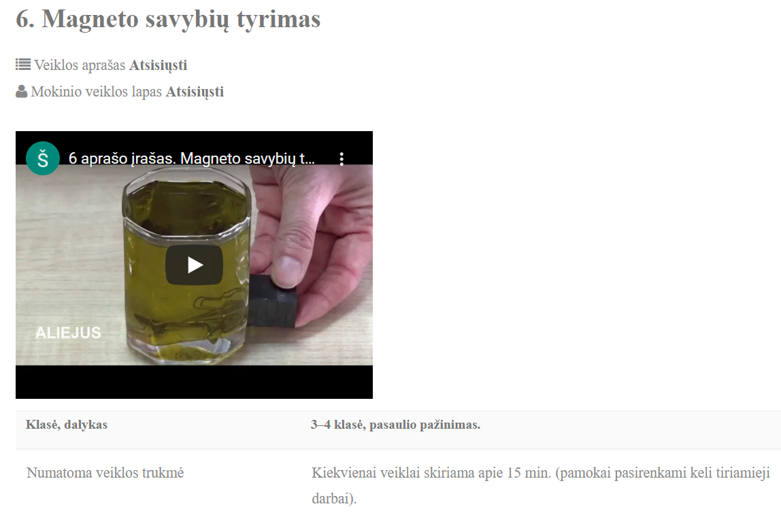
https://www.vedlys.smm.lt/1_4_klasiu_pamoku_veiklu_aprasai/6.html

Slide 8
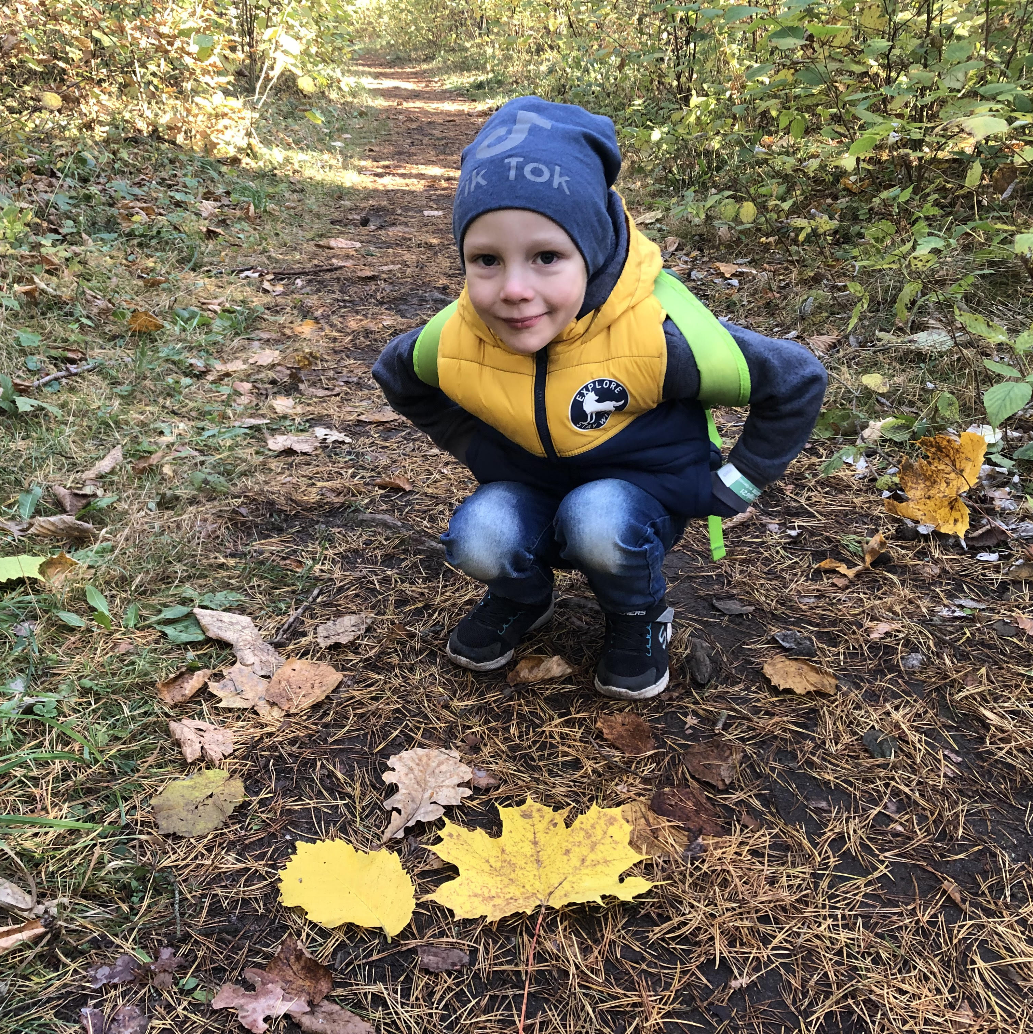
Kokių medžių lapai?
Kokios formos?
Spalvos?
Kiek iškarpymų ar kampų?

Slide 9
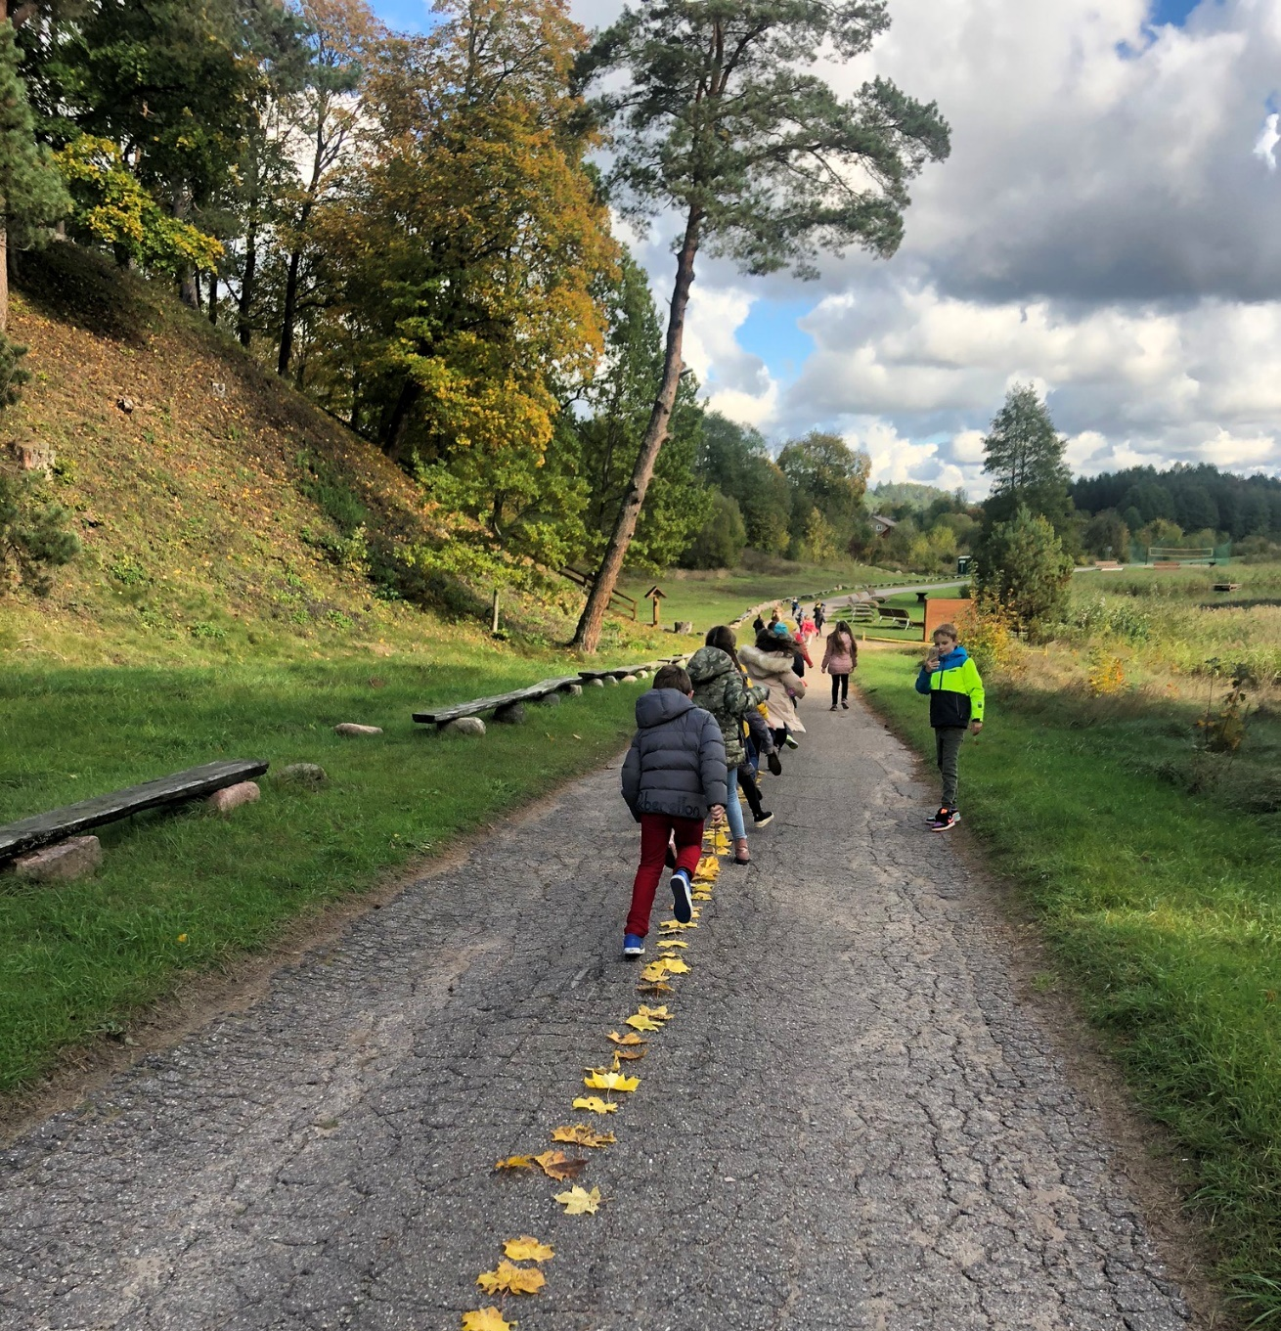
Dalykų integravimas

Slide 10
PILIETIŠKUMO KOMPETENCIJA
Per gamtamokslines veiklas mokiniai identifikuodami, nagrinėdami ir spręsdami problemas susipažįsta su gamtos apsaugą reglamentuojančiais dokumentais, kritiškai vertina žiniasklaidoje pateikiamą gamtamokslinę informaciją; skatinami prisiimti atsakomybę už savo veiklą ir jos rezultatus, imtis veiksmų ir dalyvauti bendruomenės veikloje saugant gamtą ir racionaliai vartojant išteklius. Per darnaus vystymosi tematiką ugdomas socialinis atsakingumas.
SANDAI
Pilietinis tapatumas ir pilietinė galia
Gyvenimas bendruomenėje, kuriant demokratišką visuomenę
Pagalba žmogaus teisėms ir laisvėms
Valstybės kūrimas ir valstybingumo stiprinimas tarptautinėje benduomenėje

Slide 11
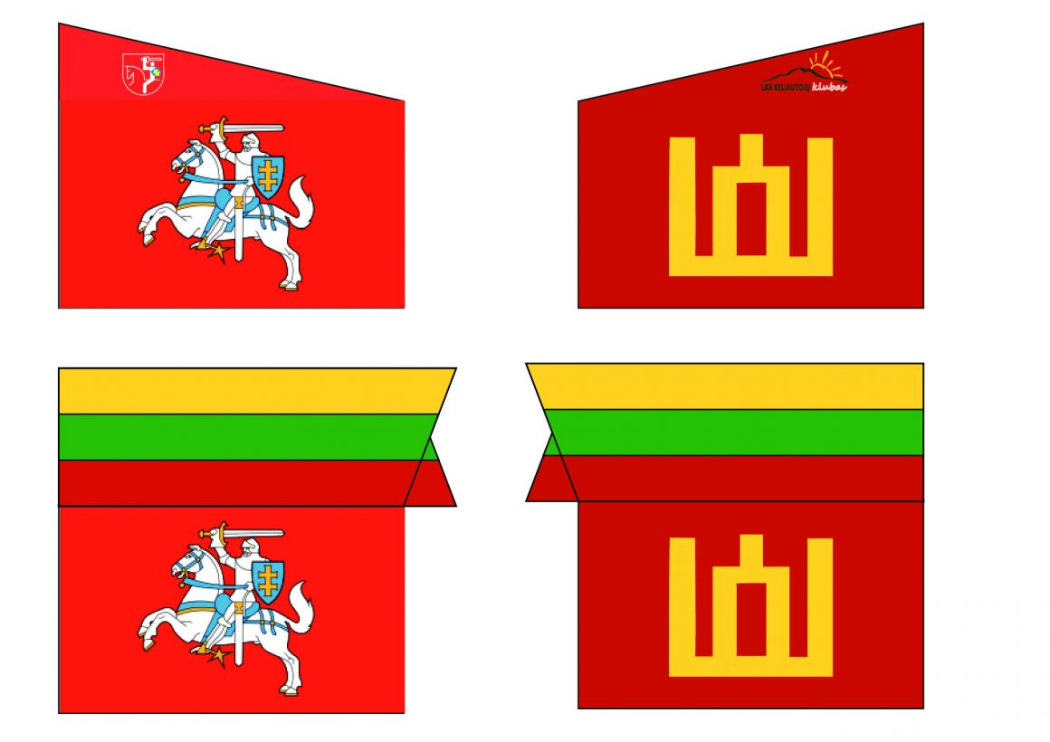
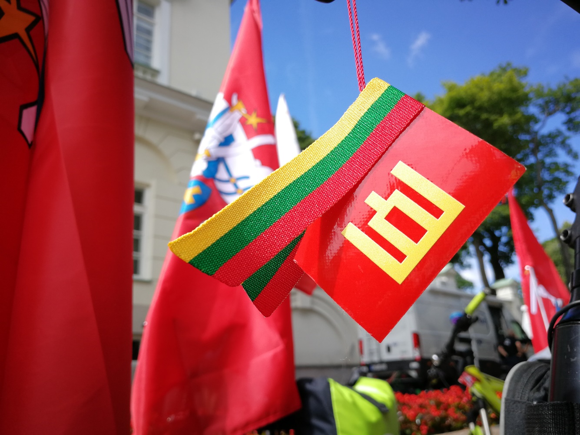
https://lkakeliautojai.lt/Lietuvos-kariuomenes-ir-valstybes-vienis-4
LIETUVOS VIENIS

Slide 12
KŪRYBIŠKUMO KOMPETENCIJA
Gamtos mokslų pamokose skatinama kūrybinė mokinių veikla; ugdomas poreikis patiems tirti gamtos reiškinius ir objektus, ieškoti, nagrinėti ir kritiškai vertinti gamtamoksliniam tyrinėjimui reikalingą informaciją, kūrybiškai pasirinkti tyrinėjimui reikalingas priemones ir prietaisus, generuoti sau ir kitiems reikšmingas idėjas, kurti produktus, modeliuoti sprendimus, juos vertinti; sudaromos galimybės tyrinėti gamtos reiškinius ir objektus, pasirinkti veiklą atsižvelgiant į galimus veiklos padarinius ateityje, aptarti veiklos plėtotės idėjas ir jų įgyvendinimo prielaidas.
SANDAI
Tyrinėjimas
Generavimas
Kūrimas
vertinimas

Slide 13
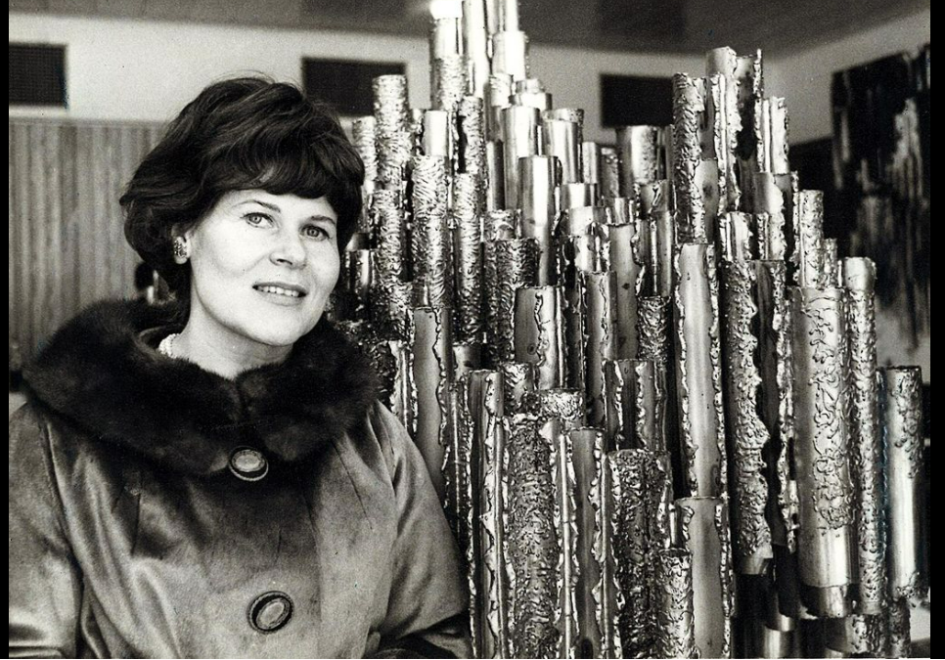
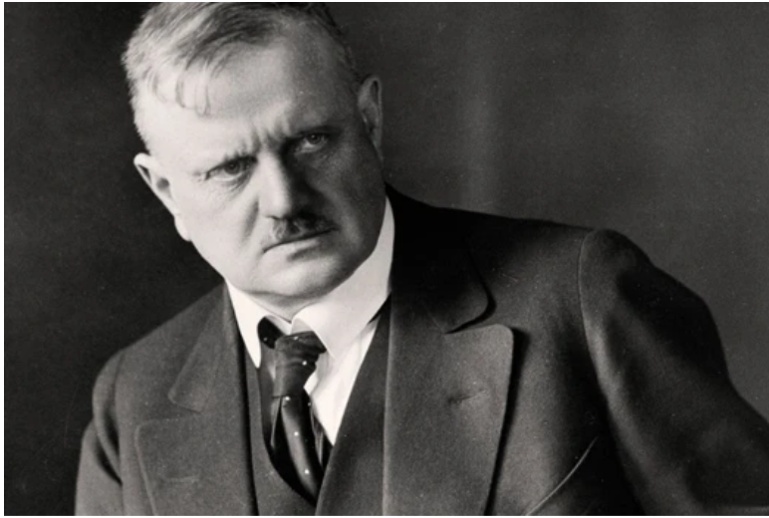

https://www.youtube.com/watch?v=F5zg_af9b8c
Eila Hiltunen
Jean Sibelius
https://www.youtube.com/watch?v=F5zg_af9b8c

Slide 14
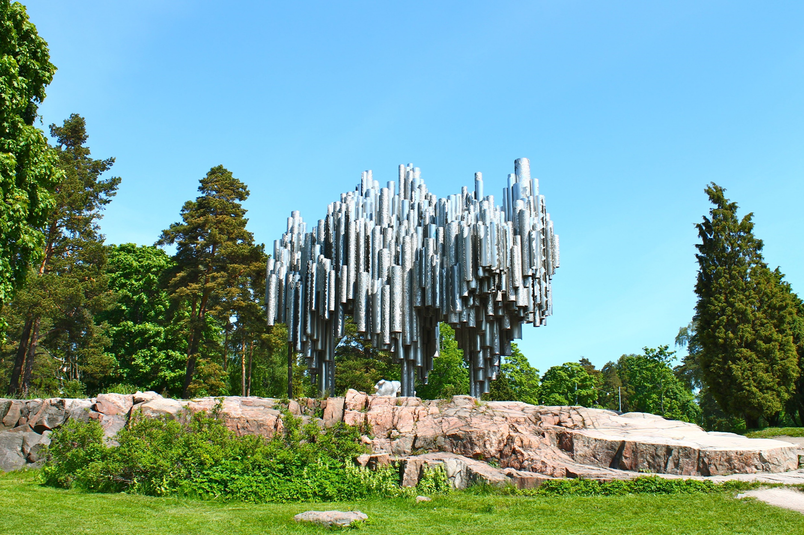

Slide 15
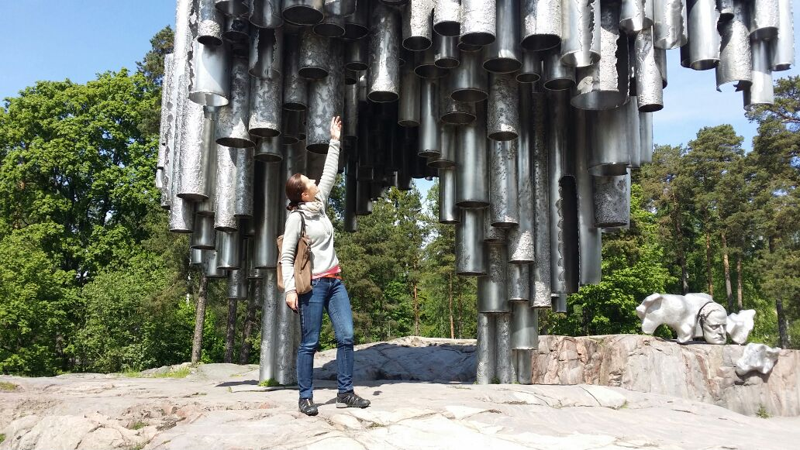

Slide 16


Slide 17
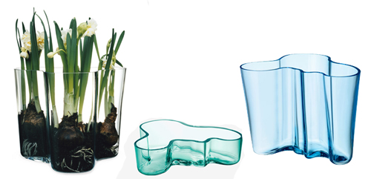

Slide 18
SOCIALINĖ, EMOCINĖ IR SVEIKOS GYVENSENOS
KOMPETENCIJA
Per gamtamokslines veiklas mokiniams sudaromos sąlygos išsiaiškinti sveikos gyvensenos, fizinio aktyvumo ir asmeninės gerovės sąsajas, formuotis sveikos gyvensenos nuostatas; mokiniai skatinami prisiimti atsakomybę už savo veiksmus ir įsivertinti savo poelgių pasekmes sveikatai, gamtinei aplinkai įvairiu mastu; skatinami pasitikėti savo jėgomis, visapusiškai ir lanksčiai reflektuoti bei kūrybiškai taikyti ir turtinti/plėtoti asmenybėje slypinčius išteklius. Veiklos organizuojamos taip, kad mokiniai galėtų ugdytis bendravimo ir bendradarbiavimo įgūdžius.
SANDAI
Savimonė ir savitvardos įgūdžiai
Empatiškas socialinis sąmoningumas ir teigiamų santykių kūrimas
Atsakingas sprendimų priėmimas ir elgesys, įvertinant pasekmes
Rūpinimasis sveikata

Slide 19
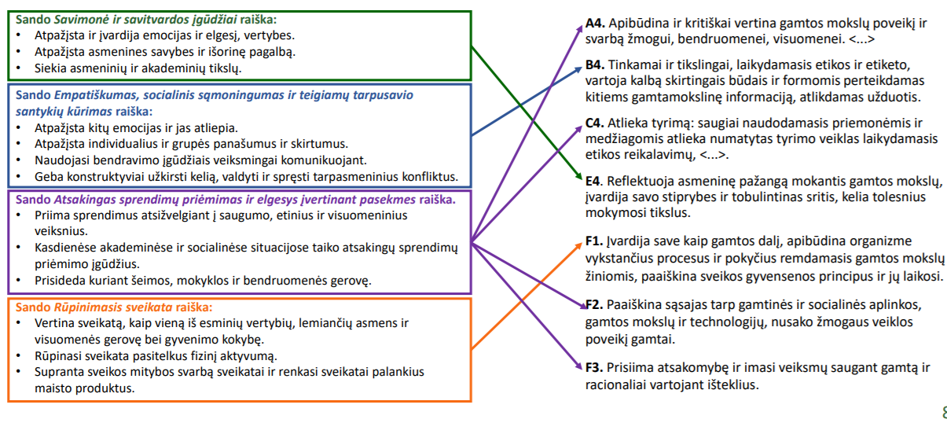

Slide 20
KOMUNIKAVIMO KOMPETENCIJA
Gamtamokslinio ugdymo pamokose veikla organizuojama taip, kad būtų sudaromos galimybės mokiniams kurti, perduoti, suprasti gamtamokslines žinias parenkant įvairias verbalines ir neverbalines priemones ir technologijas; išmokti rasti ir atsirinkti informaciją įvairiuose informacijos šaltiniuose; skirti objektyvią informaciją nuo subjektyvios.
SANDAI
Verbalinio ir neverbalinio pranešimo kūrimas
Pranešimo pateikimas ir komunikacinė sąveika
Pranešimo analizė ir interpretavimas
https://www.countryfile.com/how-to/six-creative-ways-to-connect-with-nature/

Slide 21
KULTŪRINĖ KOMPETENCIJA
Mokiniai nagrinėja gamtos mokslų vystymąsi Lietuvoje ir pasaulyje, susipažįsta su saugomais gamtos objektais, puoselėja pagarbą gyvajai ir negyvajai gamtai, ugdosi atsakomybę už gamtos išteklių naudojimą ir išsaugojimą; etiškai vykdo įvairias veiklas atsižvelgdami į kultūrinius ir subkultūrinius veiklos dalyvių ir adresatų skirtumus.
SANDAI
Kultūrinis išprusimas
Kultūrinė raiška
Kultūrinis sąmoningumas

Slide 22
SKAITMENINĖ KOMPETENCIJA
Per gamtos mokslų pamokas veiklos planuojamos ir organizuojamos taip, kad mokiniai atlikdami įvairias užduotis galėtų sumaniai, kūrybiškai ir tikslingai naudotis skaitmeninėmis technologijomis informacijos paieškai, tyrimų, laboratorinių darbų duomenų apdorojimui ir pateikimui, procesų ir reiškinių pažinimui, ir tyrimui, modeliavimui pasitelkiant interaktyvias simuliacijas, pranešimų rengimui, bendravimui ir bendradarbiavimui; skatinamas atsakingas, saugus ir etiškas naudojimasis įvairiais skaitmeniniais įrenginiais, įrankiais, technologijomis ir bendravimas skaitmeninėje erdvėje.
SANDAI
Skaitmeninis turinys
Skaitmeninis komunikavimas
Skaitmeninė sauga
Problemų sprendimas

Slide 23
Skaitmeninė
kompetencija

Slide 24
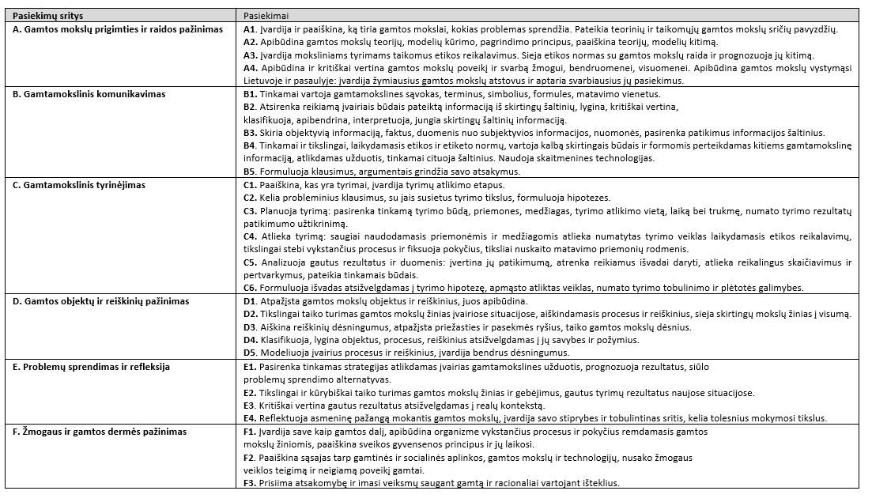

Slide 25
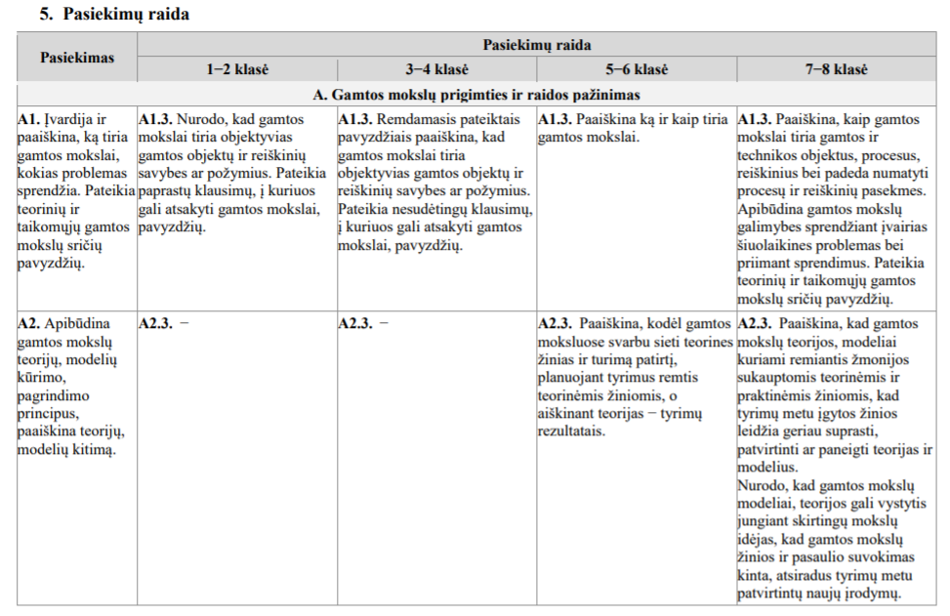

Slide 26
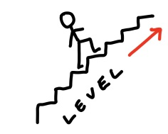
PASIEKIMŲ VERTINIMAS
Mokinių pasiekimai detalizuoti keturiais lygiais:
slenkstinis (I)
patenkinamas (II)
pagrindinis (III)
aukštesnysis (IV)

Slide 27
Jeigu mokinių pasiekimai vertinami pažymiais, jie siejami su pasiekimų lygiais:
slenkstinis (I) lygis – 4
patenkinamas (II) lygis – 5−6
pagrindinis (III) lygis – 7−8
aukštesnysis (IV) lygis – 9−10

Slide 28
Aprašant pasiekimų lygių požymius naudotos šios mokinių pasiekimų augimą rodančios skalės ir sąvokos:
savarankiškumo:
˗ padedamas – užduotis atlieka atsakydamas į nukreipiamuosius klausimus, naudodamasis papildomai
pateikta medžiaga, procesą moderuoja ir jame dalyvauja mokytojas;
˗ vadovaudamasis pateiktais kriterijais;
˗ konsultuodamasis – tikslingai klausdamas ar prašydamas patarimų;
˗ savarankiškai.

Slide 29
sudėtingumo:
˗ paprasčiausiomis vadinamos užduotys, tyrimai, situacijos, atvejai, kuriems išnagrinėti, surasti sprendimą ar atsakymą reikia 1 žingsnio (pvz., ištirpinti medžiagą, išmatuoti sunkio jėgą, rasti tiesiogiai pateiktą informaciją);
˗ paprastomis vadinamos užduotys, tyrimai, situacijos, atvejai, kuriems išnagrinėti, surasti sprendimą ar atsakymą reikia ne mažiau kaip 2 žingsnių (pvz., atskirti dviejų medžiagų mišinį);
˗ nesudėtingomis vadinamos užduotys, tyrimai, situacijos, atvejai, kuriems išnagrinėti, surasti sprendimą ar atsakymą reikia 3 ir daugiau žingsnių (pvz., palyginti augalų auginimo sąlygas, kietųjų medžiagų, skysčių ir dujų savybes, įvardyti organizmų tarpusavio ryšius mitybos tinkle).

Slide 30
konteksto:
˗ artima aplinka;
˗ kasdienė aplinka;
˗ įprastas kontekstas/-ai;
˗ naujas, neįprastas kontekstas/-ai

Slide 31
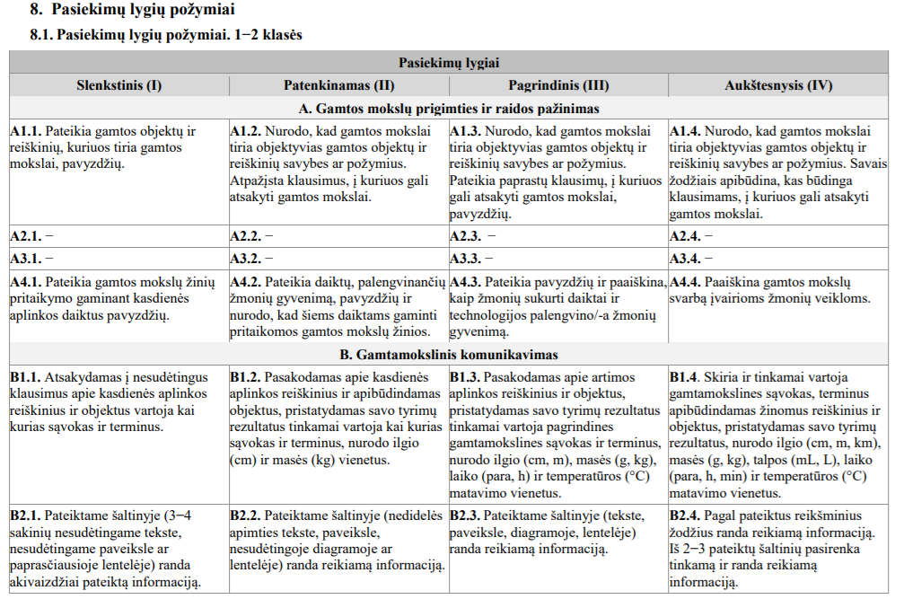

Slide 32

Grupinis darbas
Pasirodymas (vaidybos menas)
Aktyvus mokymasis
Santykių kūrimas
Gebėjimų vystymas
Konfliktų valdymas
Pasitikėjimas

Slide 33
Grupės
1 grupė – 1 klasė
2 grupė – 2 klasė
3 grupė – 3 klasė
4 grupė – 4 klasė

Slide 34
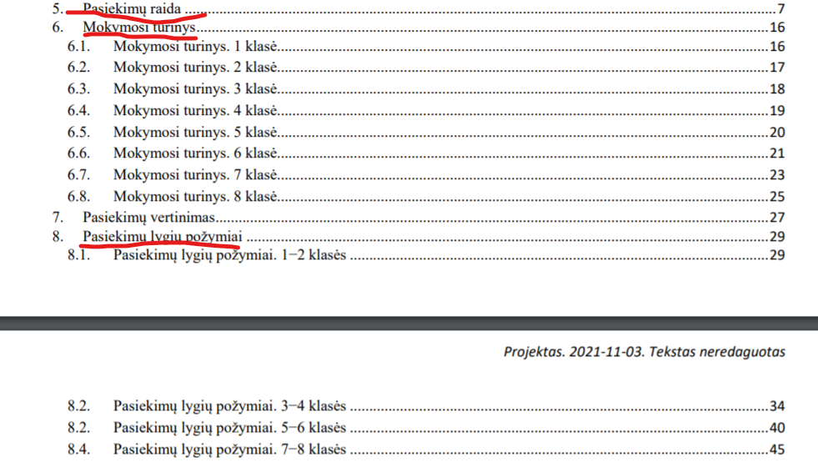

Slide 35
Šaltiniai:
https://justsomething.co/before-and-after-world/
Bendrųjų programų atnaujinimo gairės, 2019
Geros mokyklos koncepcija, 2015
https://www.counselling-directory.org.uk/memberarticles/i-dont-know-who-i-am-anymore-losing-my-identity
http://mindurmarathi.com/how-to-say-in-marathi/nice-to-meet-you-in-marathi/
https://www.miestai.net/forumas/forum/kitos-diskusijos/visuomen%C4%97-ir-%C5%ABkis/14193-lietuvos-etnografiniai-regionai/page7
https://www.mokykla2030.lt/wp-content/uploads/2021/05/Kompetenciju-raiskos-gamtamokslinio-ugdymo-pasiekimu-ir-mokymosi-turinio-sasajos.pdf
https://www.emokykla.lt/upload/EMOKYKLA/BP/2021-11-03/Rekomendacijos/Pradinio%20ugdymo%20bendr%C5%B3j%C5%B3%20program%C5%B3%20%C4%AFgyvendinimo%20rekomendacijos.pdf
https://e-seimas.lrs.lt/portal/legalAct/lt/TAD/481fb7d0a82611e59010bea026bdb259/ejTyNDsnvQ
http://www.nmva.smm.lt/wp-content/uploads/2015/08/GM_koncepcija_11-121-V.V..pdf
file:///C:/Users/rimab/Desktop/MOKYMAIBP/MOKYMAI%202022/SAUSIS/DOKUMENTAI%20I-II%20SEMINARUI/NAUJAGamtamokslinio%20ugdymo%20BP%20projektas_2021-11-03.pdf
https://www.clarus.com/blog/group-work-or-lectures-which-teaching-method-is-best-for-students/

Slide 36
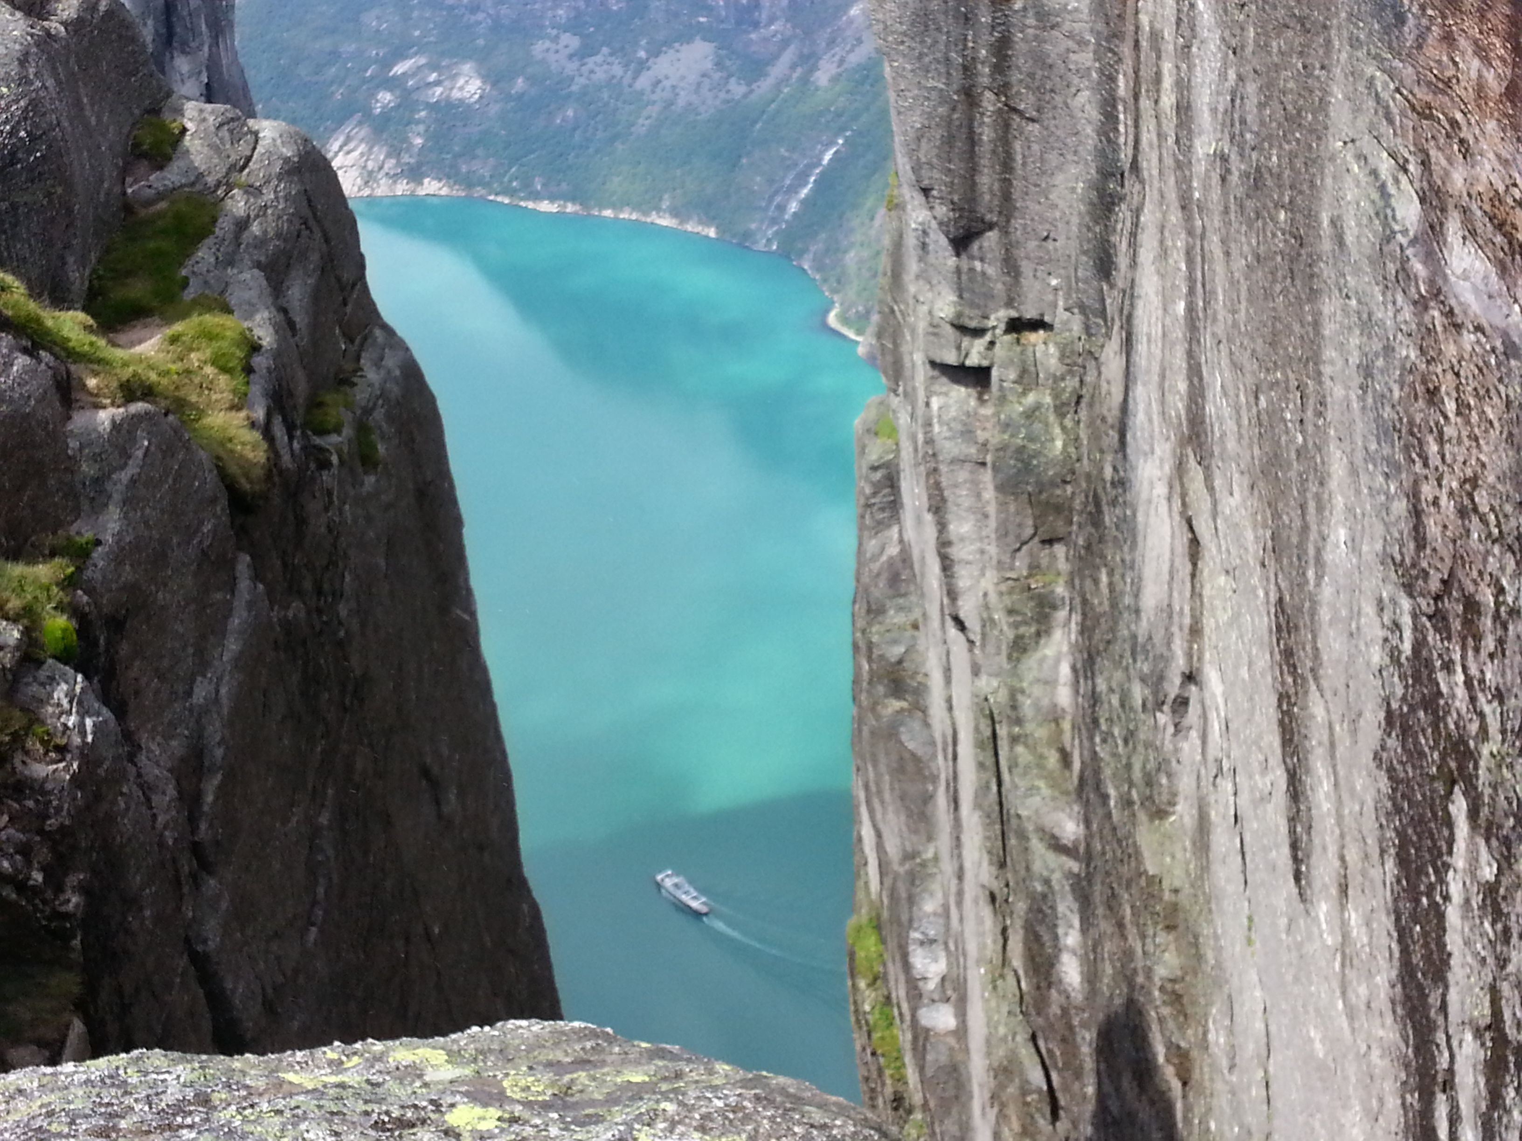
Šaltiniai:
Dėkoju už dėmesį ☺

Slide 37
